Slide 1
Indicaciones (No considerar este slide)
Los siguientes 4 slides tienen transiciones y animaciones temporizadas, al integrar esta presentación por favor considerar que se mantengan.
Al pie de cada presentación se encuentran las notas del presentador, considerar que al proyectar estas notas no deben verse para el público pero si para el presentador a través de un telepronter o pantalla.

Slide 2


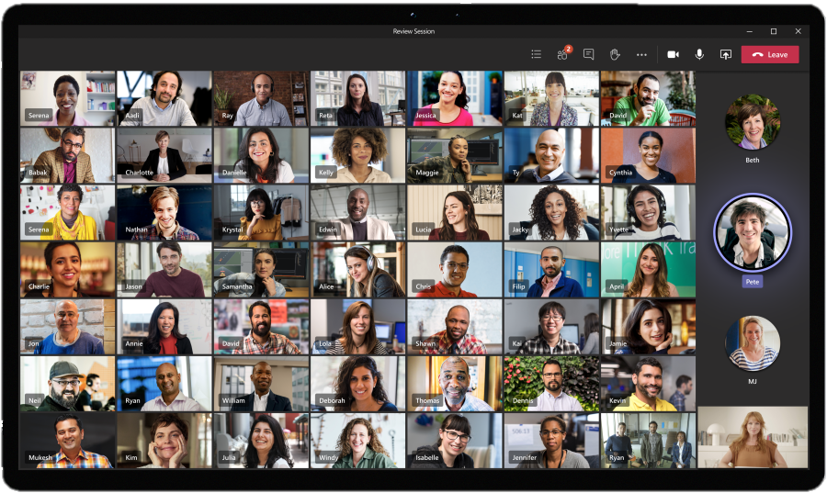
En los siguientes 5 años, todo lo que
quisimos desarrollar, implementar o
aplicar quedará obsoleto
Notes:
Buenas noches a todos. Quiero empezar con una afirmación, que quizás actualmente sea un punto de controversia, pero será interesante evaluarla desde un nuevo enfoque la cual es [CLICK] “En los siguientes 5 años, todo lo que [CLICK] quisimos desarrollar, implementar o [CLICK] aplicar quedará obsoleto”. Quizás me volví loco, pero en los siguientes minutos esa perspectiva que pudiéramos tener cambiará radicalmente. [CLICK]

Slide 3






Año
Personas
¿Cómo construimos
aplicaciones transgeneracionales
que ayuden a demostrar que mi
institución es innovadora?
2010
637 K
Es un camino
Edad
17
12
Edad
Notes:
Para empezar, quiero mostrarles los siguientes números, los cuales guardan una fuerte relación con la realidad que pasa en nuestro país. [CLICK] En 2010 INEI comenta que en el Perú nacieron un total de [CLICK] 637 mil personas, que al día de hoy (Año 2022) ya tienen [CLICK] 12 años y están ingresando a la educación media o secundaria. Pero en los siguientes 5 años, estos adolescentes contarán con una edad de [CLICK] 17 estarán a punto de ingresar a una educación superior e iniciarán su vida universitaria.
El investigador social Mark McCrindle, en su libro publicado el año pasado los llamó la Generación Alpha. Sí esos niños o adolescentes que pueden estar en nuestras casas hoy y que son hijos de Baby Boomers, Millenials y Centenials. Esa generación llamada Alpha tiene un comportamiento que los caracteriza, y es que ya no solo son considerados nativos tecnológicos, sino que la llegada de la web 3.0, el blockchain y otras tecnologías disruptivas los motivará a exigir más a los departamentos de IT de sus instituciones educativas. [CLICK] Es allí donde nace un camino que debemos recorrer, el cual es [CLICK] “¿Cómo construimos [CLICK] aplicaciones transgeneracionales [CLICK] que ayuden a demostrar que mi [CLICK] institución es innovadora?” [CLICK] Pues en este camino, quiero comentarles que

Slide 4





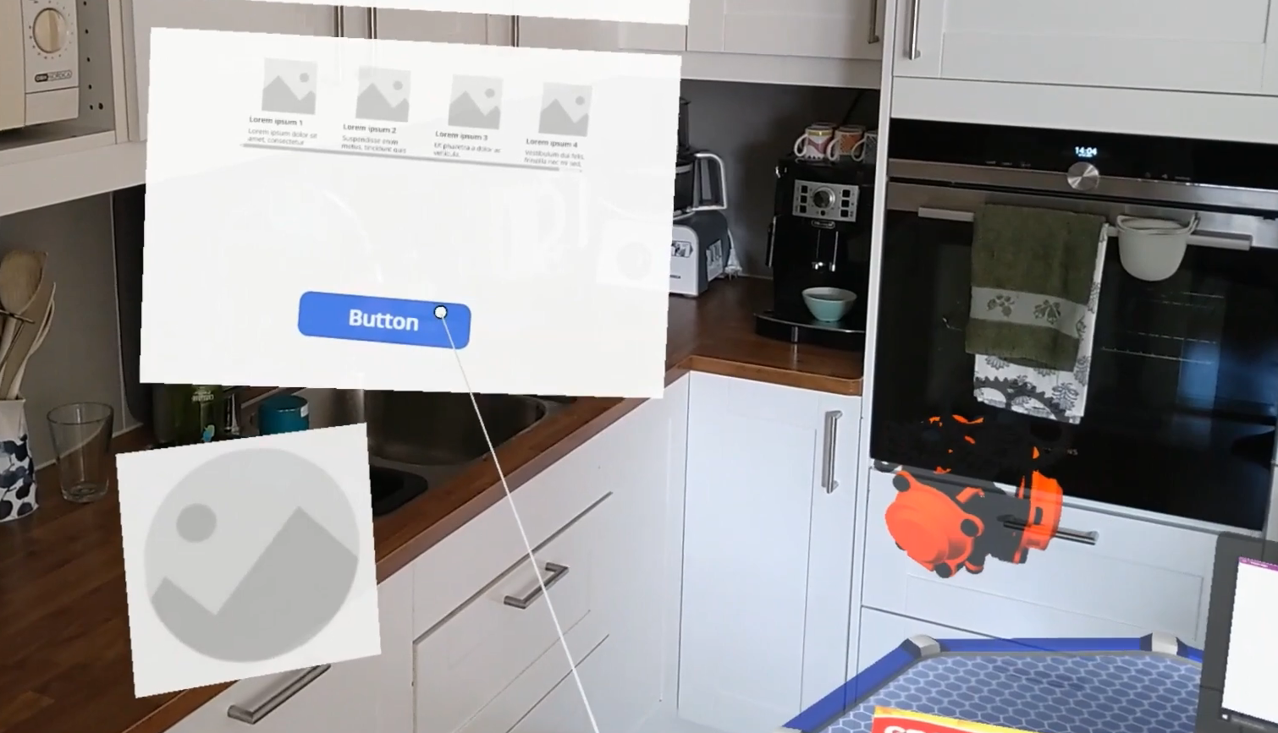
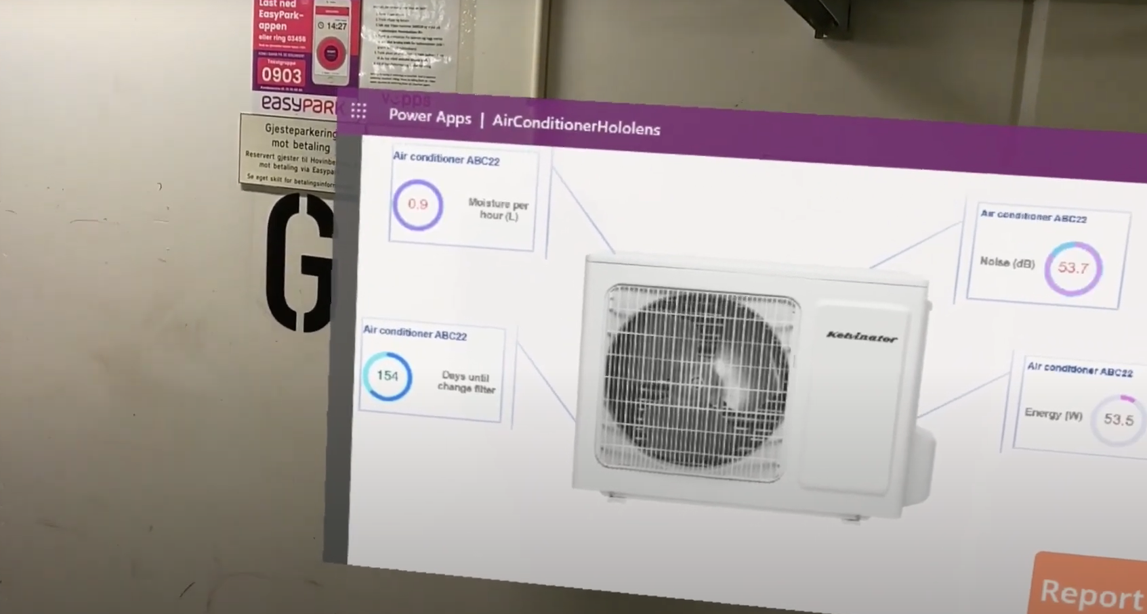
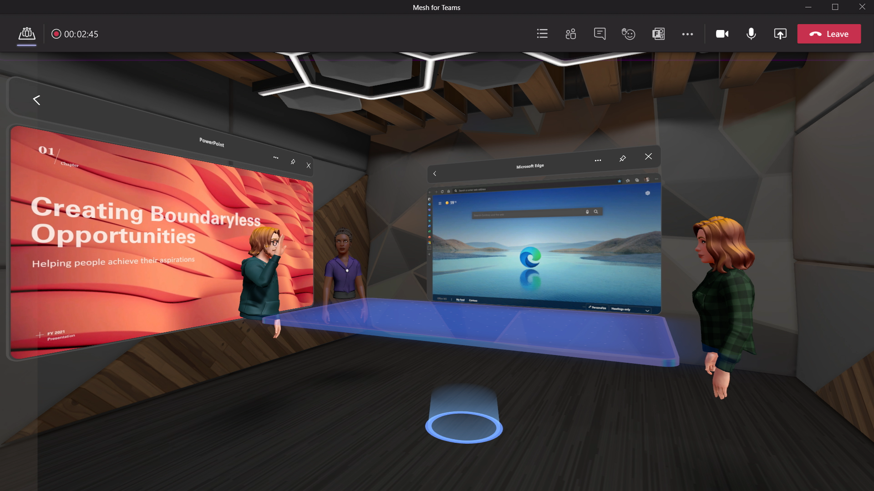
Microsoft Power Platform
Consulting Services Center
A la solución
Connect 365 – Apps for Sales
StudentList
Centro de Excelencia
Notes:
Power Platform [CLICK] es la solución que tiene Microsoft para la construcción de esas aplicaciones que funcionen dentro de la web 3.0 y el metaverso. Herramientas como Power Apps nos ayudarán crear soluciones tecnológicas que pueden brindar esa experiencia inmersiva y movilidad qué estará buscando esta última generación; Power Automate nos puede brindar esa agilidad para entrelazar los flujos de información con la finalidad de reducir los tiempos de espera y respuesta; Power Virtual Agents nos ayudará a mantenernos conectados con la generación Alpha desde un chat que los atienda 24/7 y Power BI que engreirá a todos los gerentes o dueños de una institución que buscan sacarle el máximo provecho a esos datos que se podrán recopilar en estas soluciones.
Controles Empresariales, con más de 33 años de experiencia y presente en varios países quiere apoyarlos en potencializar el inicio de su camino hacia la construcción de aplicaciones web y móviles que traspasen generaciones, y para ello quiero comentarles de las siguientes 4 soluciones [CLICK]:
Consulting Services Center – ¿Acaso hablamos de una oficina de bienestar del estudiante virtual? Sí, ahora es posible mediante la creación de una aplicación para la gestión de asesorías y consultorías, que además funciona como un sistema generador de tickets y colas de atención que permitirá llevar más allá el contacto personalizado que necesitan sus clientes (Padres/Tutores y alumnos).
Connect 365 – Apps for Sales – Una aplicación de gestión de oportunidades ideal para equipos de telemarketing y comerciales que busquen esa movilidad y participación de los clientes finales. Con este CRM light podrán agilizar todos esos procesos de preventa y venta consultiva.
StudentList – (Student Relationship Management SRM) Es una aplicación que permite gestionar todo el proceso de vida de un estudiante dentro de nuestra institución. Empezando por la etapa de la prospección de un nuevo estudiante, continuando con un acompañamiento personalizado durante toda su permanencia dentro de la institución y finalmente gestionando su etapa como egresado para mantenerlo en contacto con la institución.
Centro de Excelencia – finalmente, en caso de que no sepamos cómo empezar a construir o integrar una aplicación que funcione en la web 3.0 o en el Metaverso utilizando Dynamics 365 y las herramientas de Power Platform, COEM cuenta con un centro de excelencia dónde podrá vivir de la mano con un conjunto de expertos el desarrollo de conceptos, construcción, despliegue y adopción de una aplicación multiplataforma que funcione para múltiples generaciones y perdure en el tiempo. [CLICK]

Slide 5


Transformemos juntos la educación
mercadeo@coem.co
Notes:
Por ello, quiero finalizar con la siguiente mención, [CLICK] la cual es que una aplicación que construyamos hoy en día con la tecnología actual no nos ayudará el día de mañana si es que no usamos plataformas que nos permitan trascender en las demás generaciones [CLICK] y para ello pueden confiar en Microsoft y en COEM escribiendo a mercadeo@coem.co para continuar la conversación. Muchas gracias.

